Slide 1
My Business Timetable
Виктория Ганчева
Никол Пенева
Александър Димитров
Павел Иванов
Деян Нъков

Slide 2
Проблем и настоящи решения

Slide 3
Нашето решение
2020
January

Slide 4
Как работи проекта?

Slide 5

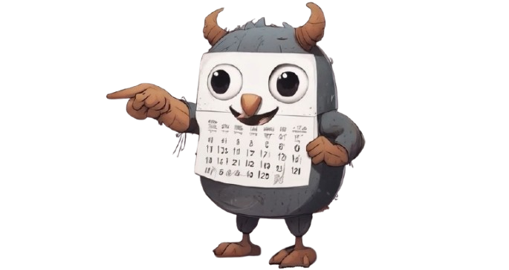
Демо

Slide 6






Използвани технологии
Python
HTML
Flask
CSS
SQLAlchemy

Slide 7
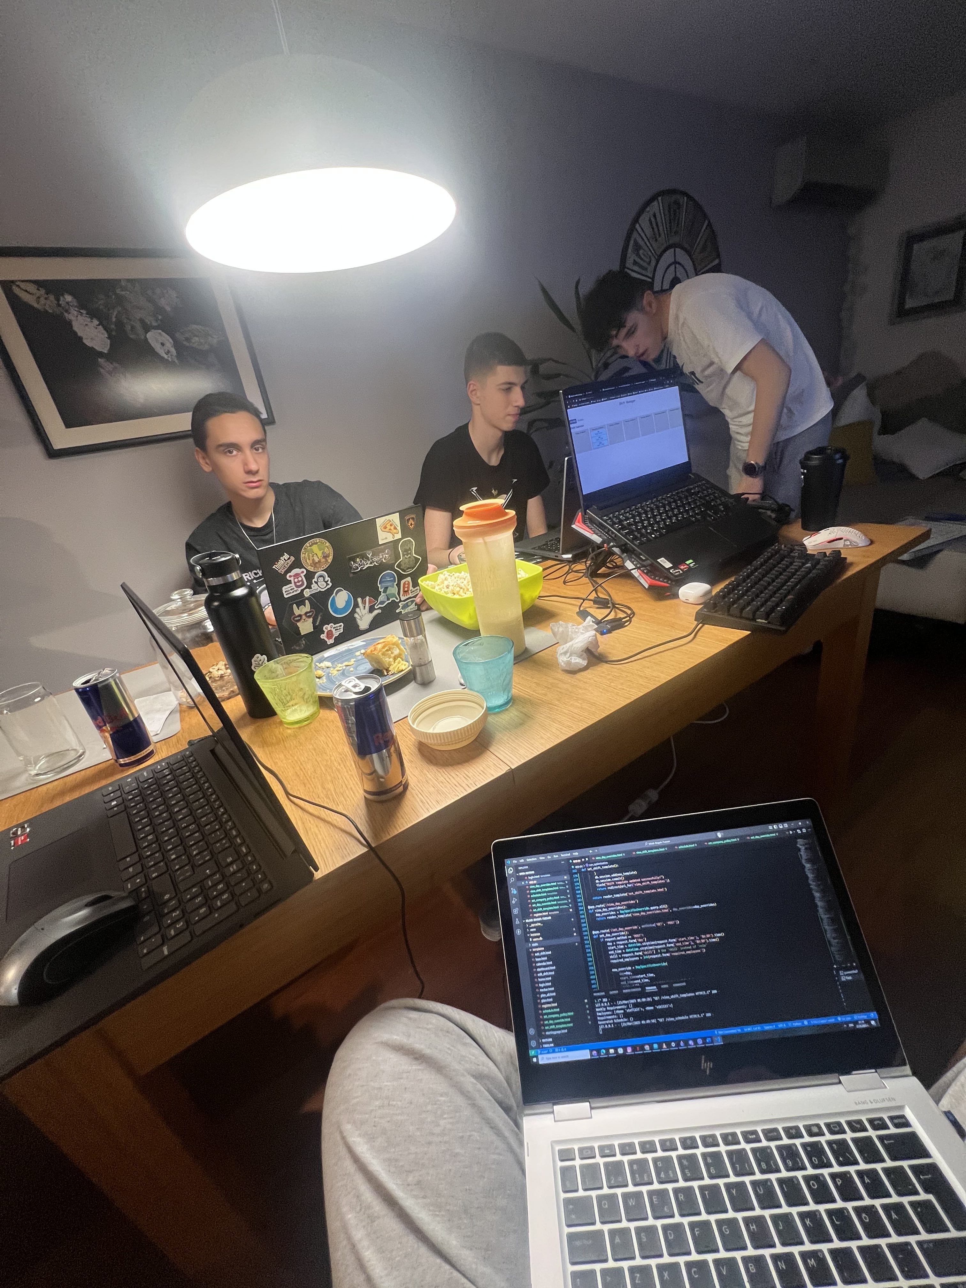

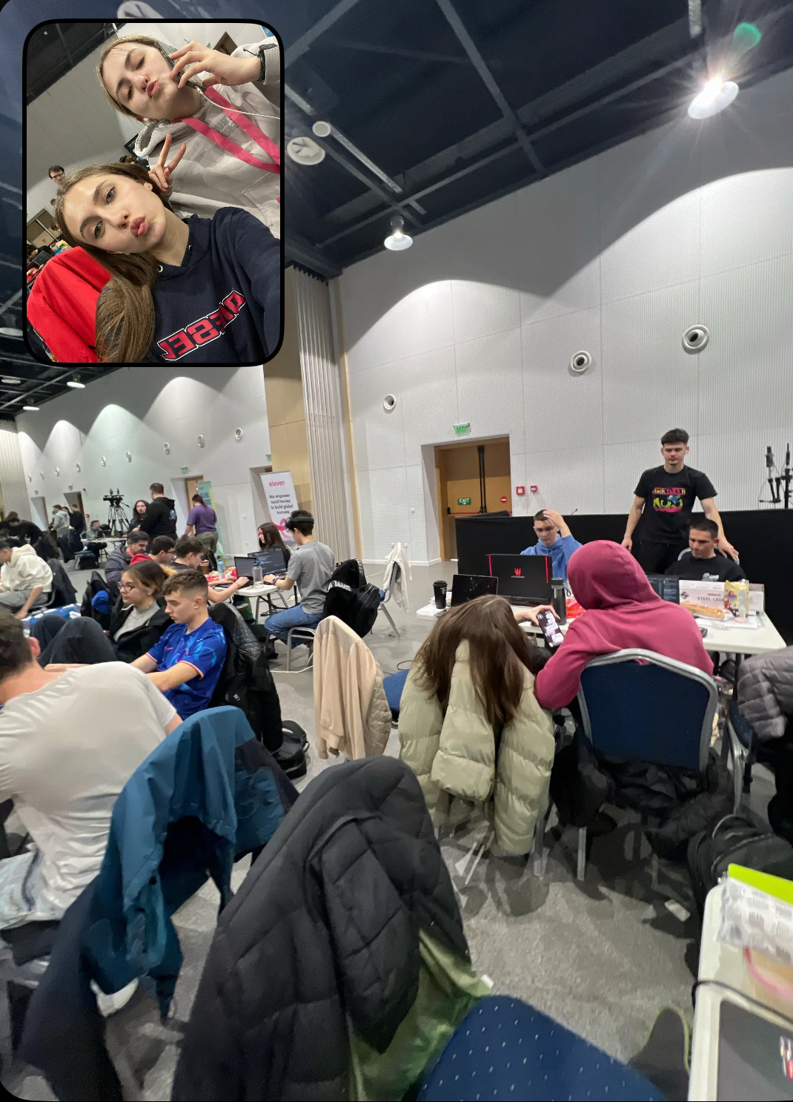
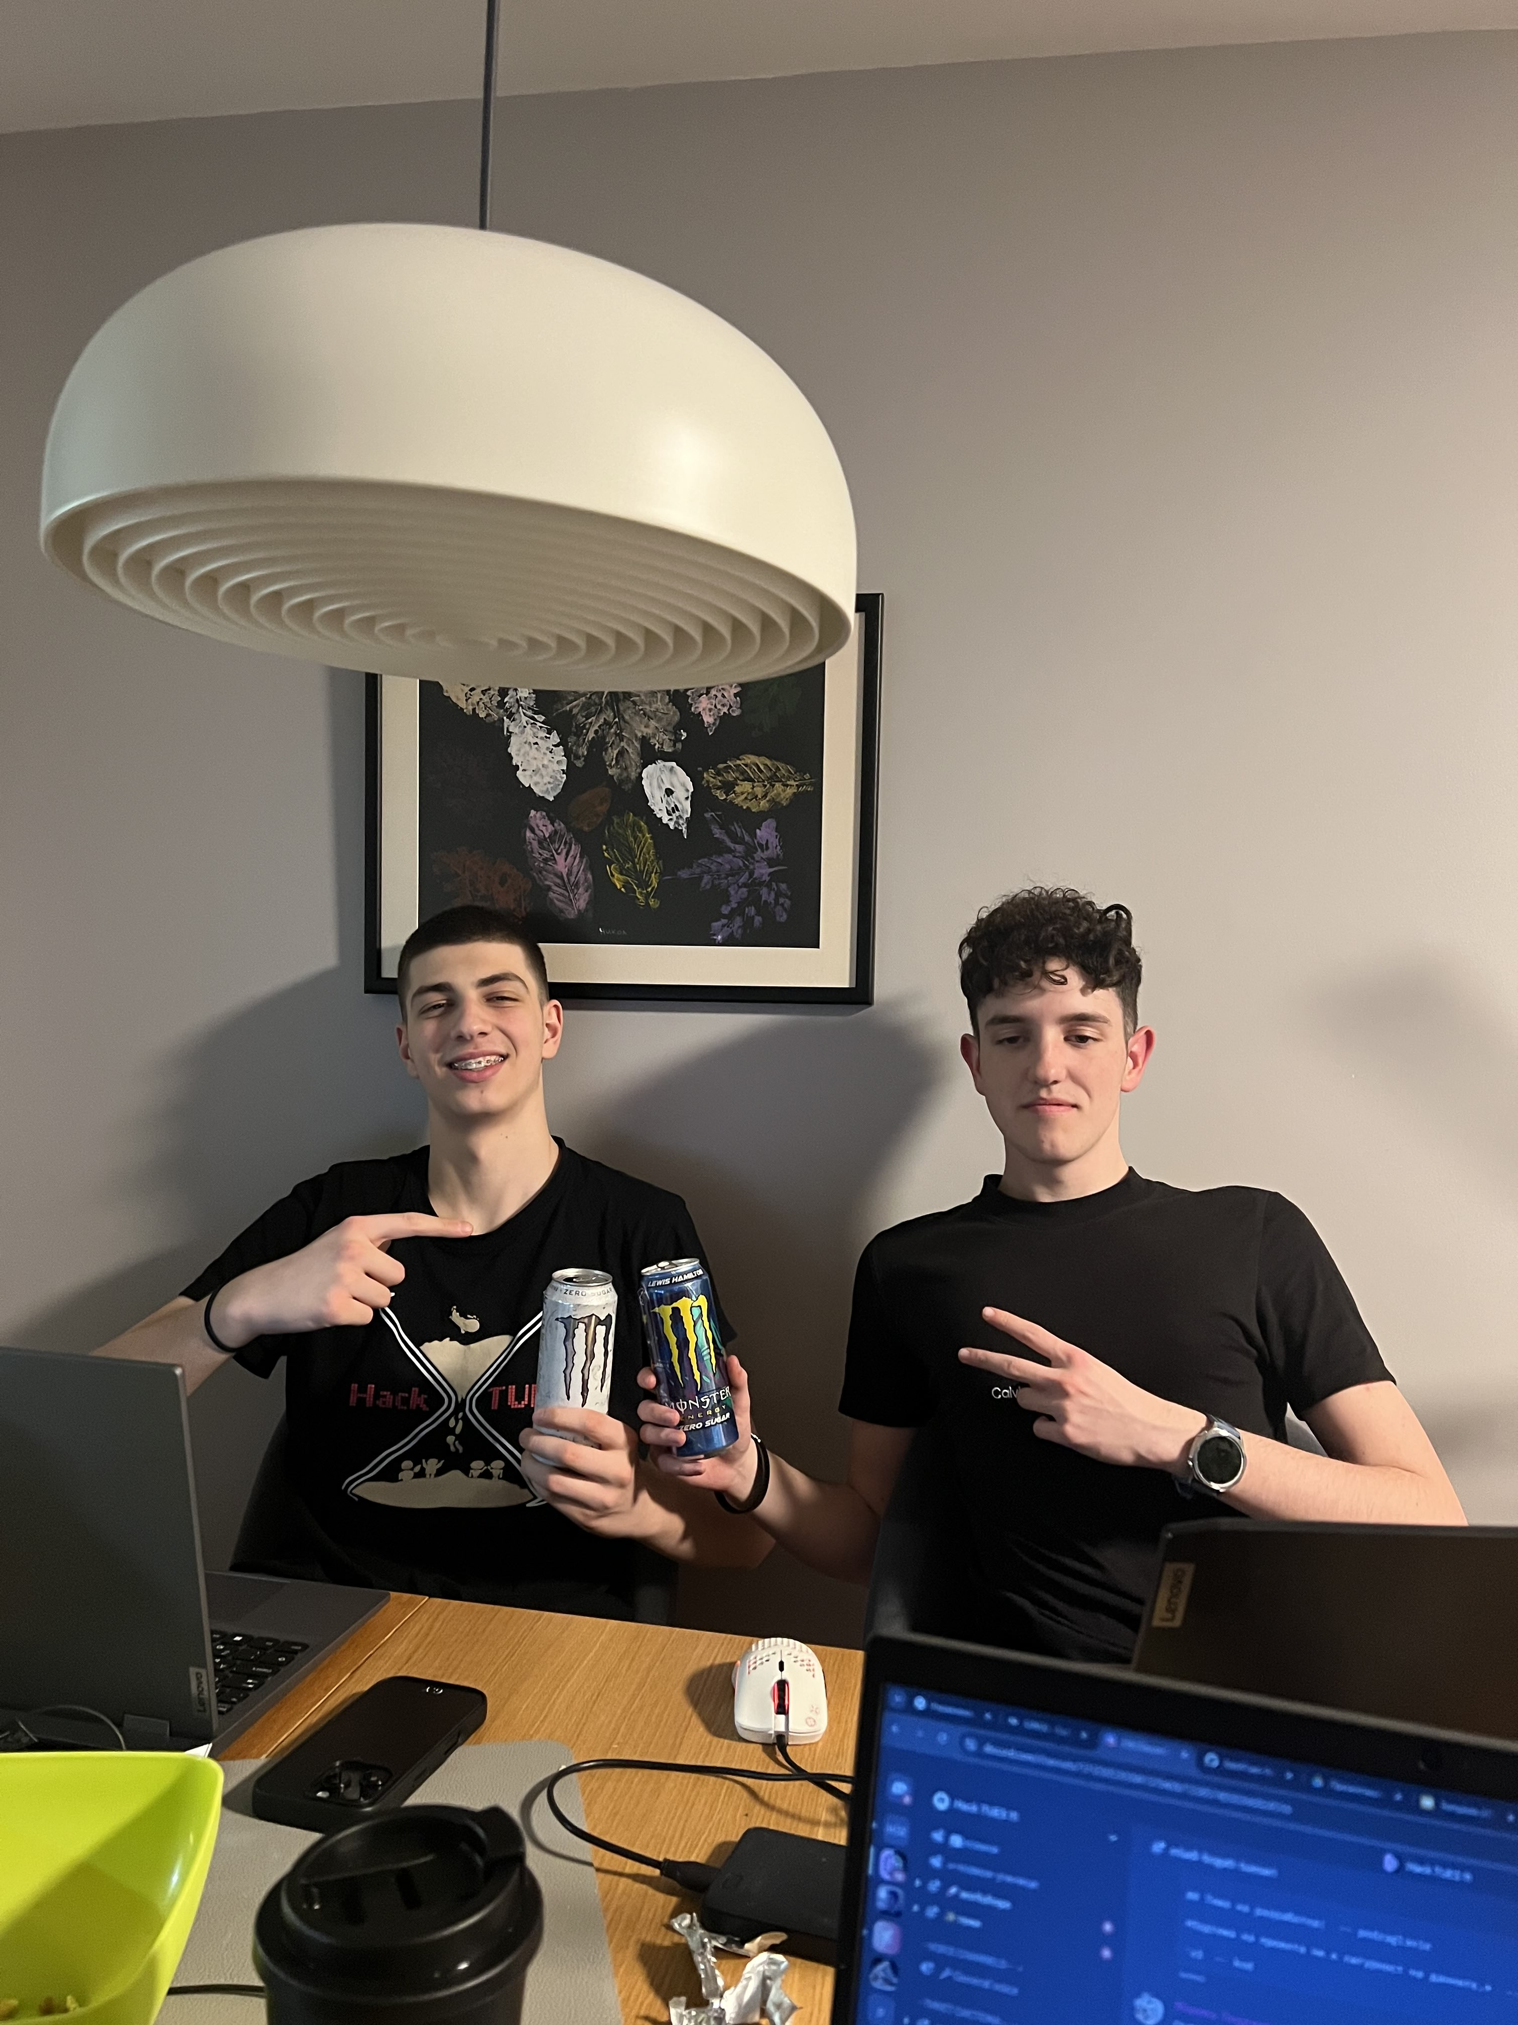
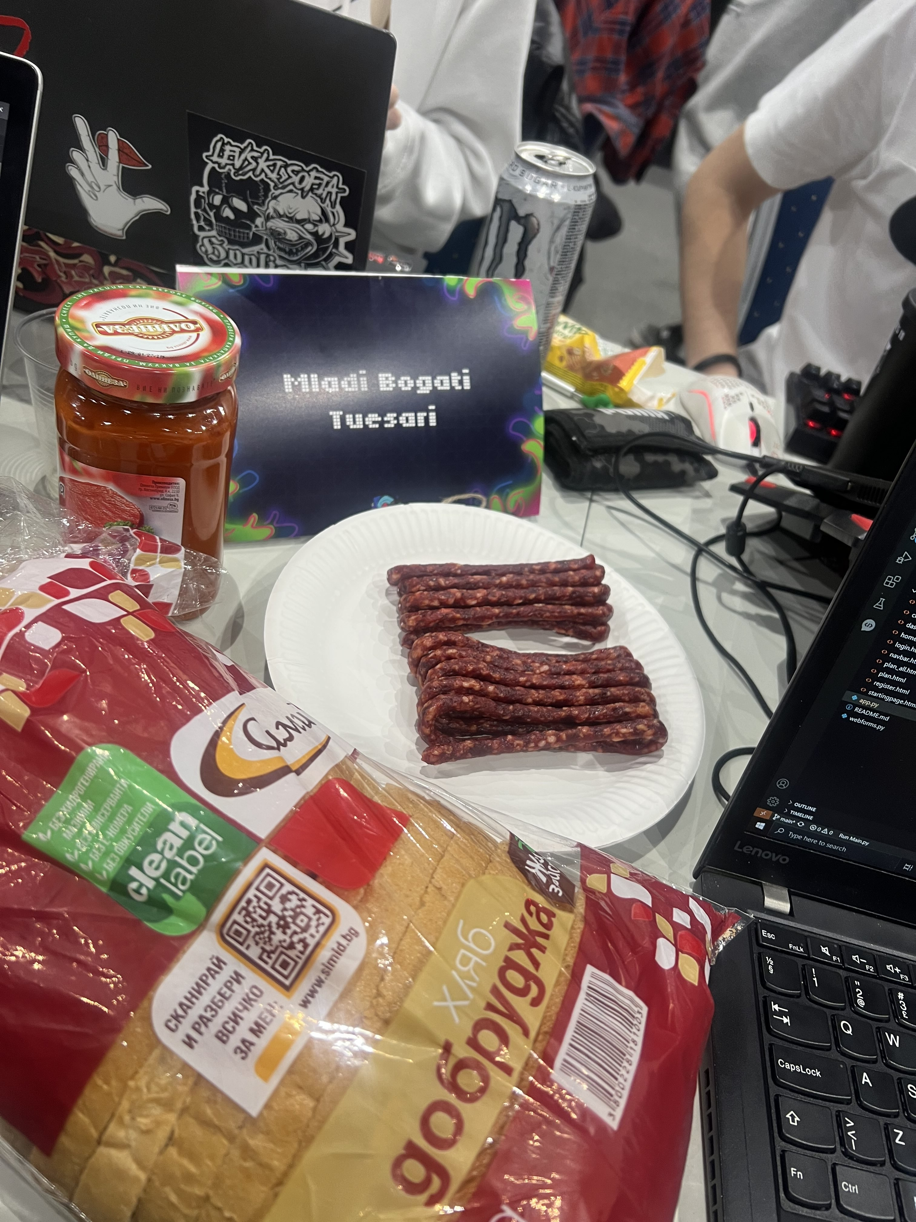
Процес на работа

Slide 8
Благодарим Ви за вниманието!

